Slide 1

בית הספר של החופש הגדול
מתמטיקה
כיתות ד
השוואת שברים

Slide 2


משחק- פאזל משולשים
פעילות פתיחה- מסדרים שברים

Slide 3






מסדרים שברים
בפעילות זו מסדרים התלמידים שברים על ישר המספרים .
הפעילות נעשית בצורה מוחשית על ידי יצירת ישר מספרים על הריצפה.
סדרו את המספרים 0, 1, 2, 3, 4 במרחקים שווים על הריצפה.
.
0
1
2
3
דונו עם התלמידים היכן, לדעתם, כדאי למקם על הישר את הכרטיסיות עם המספרים הבאים:
$$\frac{7}{2}$$
$$\frac{4}{3}$$
$$\frac{7}{8}$$
$$\frac{3}{ 4}$$
$$\frac{ 2}{ 3}$$
$$\frac{1}{2}$$
חלקו לכל קבוצה את השברים המצורפים כדי שימקמו אותם במקומות המתאימים על גבי ישר המספרים שנבנה על הריצפה.

Slide 4


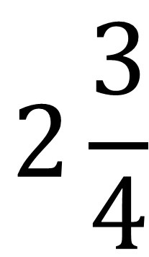


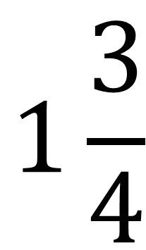
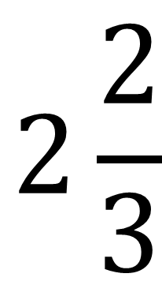

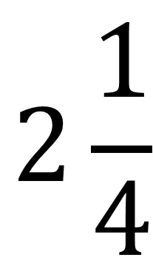
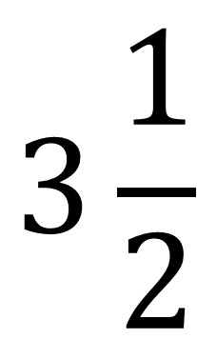
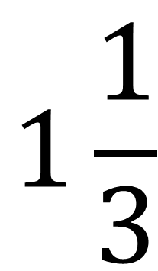
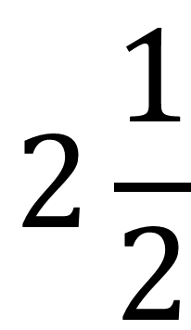
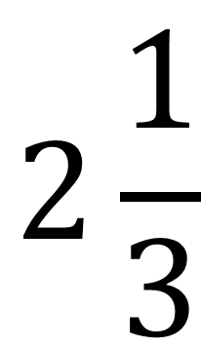

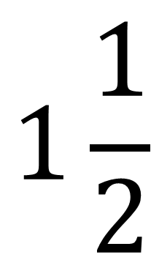
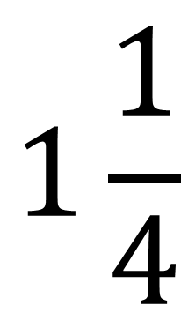
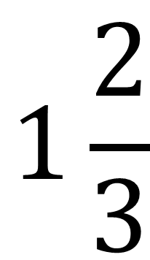
$$\frac{1}{3}$$
$$3\frac{1}{2}$$
$$2\frac{1}{2}$$
$$1\frac{1}{2}$$
$$\frac{2}{3}$$
$$\frac{1}{2}$$
$$1\frac{3}{4}$$
$$1\frac{1}{3}$$
$$\frac{3}{4}$$
$$2\frac{1}{4}$$
$$1\frac{1}{4}$$
$$\frac{1}{4}$$
$$\frac{1}{5}$$
$$2\frac{3}{4}$$
$$2\frac{2}{3}$$
$$2\frac{1}{3}$$
$$1\frac{2}{3}$$
0

Slide 5
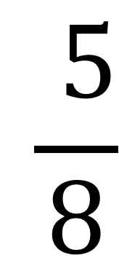

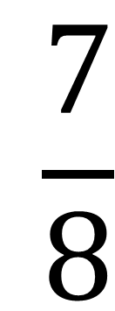

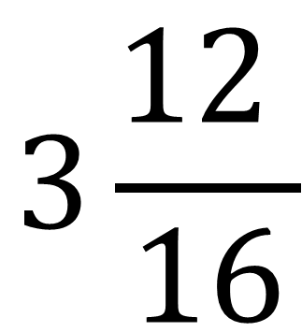
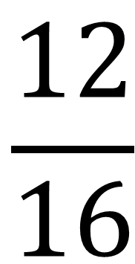
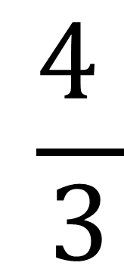
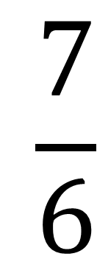
$$\frac{7}{2}$$
0
4
3
2
1
$$\frac{7}{8}$$
$$3\frac{12 }{16}$$
$$\frac{12}{16}$$
$$\frac{7}{6}$$
$$\frac{4 }{3}$$
$$\frac{3}{2}$$
$$\frac{ 5}{8}$$

Slide 6
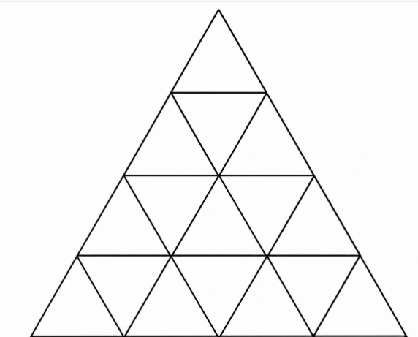

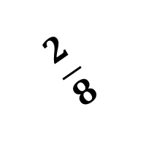
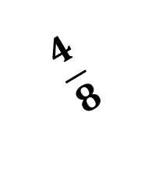

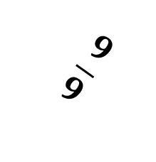
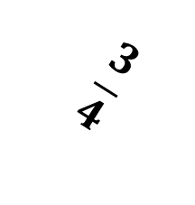
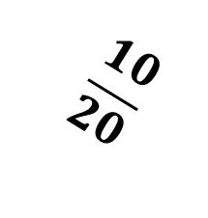
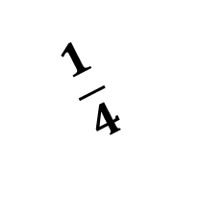
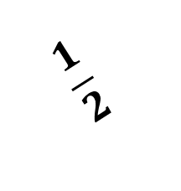

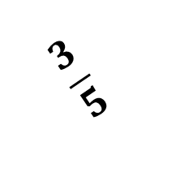


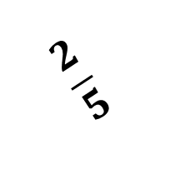
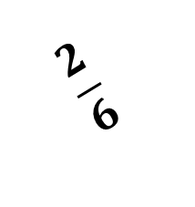

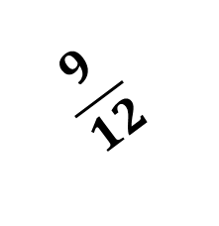
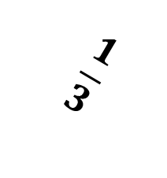


















למורה: יש לגזור את המשולשים לפני השיעור ולחלק לכל קבוצה ערכה ובה כל המשולשים הגזורים.
$$\frac{1}{2}$$
$$\frac{2}{4}$$
הוראות:
בחרו משולש אחד והניחו אותו על השולחן. חפשו משולש אחר שיש לו צלע עם ערך שווה לערך של אחת הצלעות של המשולש הראשון.
המשיכו לחבר את המשולשים זה לזה. שימו לב שבכל פעם משולש אחד צריך להתאים לשני משולשים שכבר מונחים על השולחן בו-זמנית.
אם סיימתם וקיבלתם משולש גדול שבו כל הצלעות הפנימיות מתאימות – הצלחתם במשימה!
$$\frac{1}{3}$$
$$\frac{3}{4}$$
$$\frac{2}{6}$$
$$\frac{6}{8}$$
$$\frac{3}{9}$$
$$\frac{1}{2}$$
$$\frac{4}{12}$$
$$\frac{4}{8}$$
$$\frac{3}{5}$$
$$\frac{5}{5}$$
$$\frac{1}{4}$$
$$\frac{5}{15}$$
$$\frac{6}{10}$$
$$\frac{8}{8}$$
$$\frac{2}{8}$$
$$\frac{1}{3}$$
$$\frac{1}{5}$$
$$\frac{6}{6}$$
$$\frac{3}{5}$$
$$\frac{2}{10}$$
$$\frac{12}{12}$$
$$\frac{6}{10}$$
$$\frac{2}{5}$$
$$\frac{15}{15}$$
$$\frac{9}{12}$$
$$\frac{3}{6}$$
$$\frac{1}{2}$$
$$\frac{2}{4}$$
$$\frac{4}{10}$$
$$\frac{9}{9}$$
$$\frac{3}{4}$$
$$\frac{10}{20}$$
$$\frac{4}{8}$$
$$\frac{5}{10}$$

